Slide 2
Потребность
состояние живого существа, выражающее его зависимость от того, что составляет условия его существования.

Slide 3
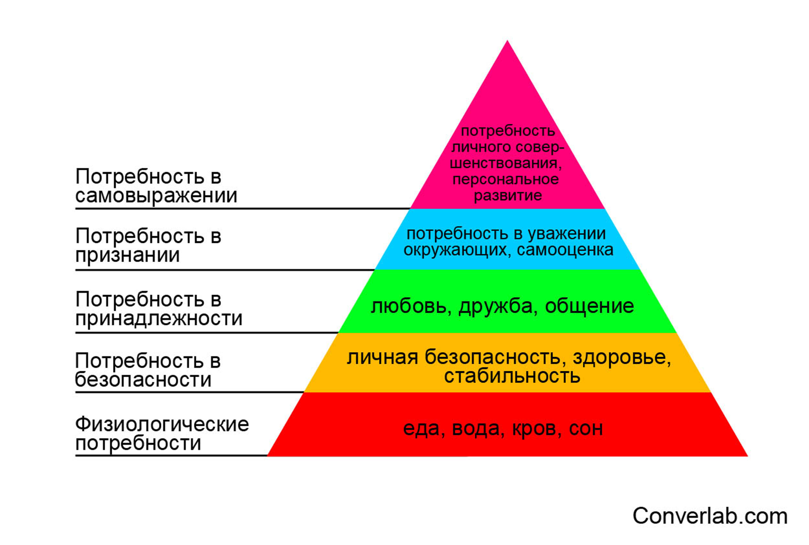
Пирамида потребностей по А. Маслоу

Slide 4
Деятельность
Форма активности человека, направленная на преобразование окружающего мира

Slide 5
Структура деятельности
Субъект
Объект
Средства достижения
Цель
Результат

Slide 6
Субъект
Тот, кто осуществляет деятельность
Может быть:
Человек, группа людей, организация, государственный орган

Slide 7
Объект
То, на что направлена деятельность
Объектом могут быть:
Природные материалы, различные предметы, сферы или области жизни людей.
Так же объектом может быть другой человек.

Slide 8
Цель
Осознанный образ того результата, на который направлена деятельность

Slide 9
Средства
Приемы и способы действий, деньги или приспособления для осуществления деятельности

Slide 10
Результат
Конечный итог деятельности

Slide 11
Основные виды деятельности
Игра
Учение
Труд

Slide 12
Труд
Преобразование общества, природы
Нацелена на практический результат – создание какого то продукта, блага
Удовлетворение личных и социальных потребностей

Slide 13
Игра
Воображаемая обстановка
Роли, взятые на себя играющими
Замещение реальных предметов игровыми
Условные правила, создаваемые участниками игры

Slide 14
Обучение
Изменение не окружающего мира, а самого субъекта деятельности
Цель – формирование навыков, получение знаний

Slide 15
Общение
Процесс установления контактов
Процесс обмена информацией
Социальная потребность

Slide 16
Общение
Формальное
Не формальное
Процесс общения подчинен правилам
Распределены роли общающихся
Строится на межличностных контактах
Не устанавливаются кем либо, а сама форма общения протекает по совместной договоренности.

Slide 17
Конфликт – ситуация, которая возникает при несовместимых взглядах людей и групп
Способы разрешения:
Компромисс
Уступка
Отстаивание интересов
Конфликт не всегда приводит к негативных последствиям
Лучшим разрешением конфликта является компромисс

